Slide 1

Види кіно
Фільм — не шматок життя, а шматок пирога.
Альфред Гічкок

Slide 2

Кіномисте́цтво — вид мистецтва, твори якого створюються за допомогою кінознімання реальних, спеціально інсценованих, або відтворених засобами анімації подій.

Slide 3

У кіномистецтві поєднуються естетичні властивості театру, літератури, образотворчного мистецтва та музики на основі властивих лише йому виражальних засобів, головне з яких фотографічна природа кінозображення та монтаж.

Slide 4
Види:
Виділяють п'ять видів кіномистецтва:
• художнє або ігрове кіно, що засобами виконавської майстерності втілює твори кінодраматургії;
• документальне кіно, матеріалом для якого є зйомка дійсних подій;
• мультиплікаційне (анімаційне) кіно — вид кіномистецтва,
що відображує дійсність за допомогою знятих
на плівку малюнків або фотографій, об'ємних предметів;
• наукове кіно, що об'єднує в собі науково-популярне,
науково-дослідне та техніко-пропагандистське кіно;
• відеокліп — різновидність відеофільму, який
характеризують швидкий монтаж, насиченість
електронними спецефектами, лаконічність.

Slide 5

Художній фільм — вид кіномистецтва, побудований на грі акторів. До художніх фільмів відносяться майже всі твори кінематографа за винятком частини документального кіно. Перші художні фільми почав знімати Жорж Мельєс в 1896 році. В Україні перші фільми було показано глядацькій аудиторії 1902 року.

Slide 6
Документальний фільм — фільм, в основу якого покладені зйомки реальних подій та осіб. Темою для документальних фільмів найчастіше стають історичні події, культурні та соціальні явища, відомі особистості та товариства.
Деякі документальні фільми:
•Людина з кіноапаратом (1929) — один з найвпливовіших документальних фільмів в історії кінематографу.
•Чорнобиль — Хроніка важких тижнів (1987) — документальна хроніка ліквідації Чорнобильської трагедії, автор якої помер від променевої хвороби.
•Невідома Україна (1993–1996) — цикл українських документальних фільмів, присвячених історії України.
•Обрані часом (1996–2007) — цикл документальних фільмів кіностудії «Контакт», присвячених життю видатних особистостей, народжених в Україні.
•Між Гітлером і Сталіном — Україна в II Світовій війні (2004)
•Собор на крові (2006)
•Англійський хірург (2007)
•Золотий вересень. Хроніка Галиччини 1939-1941 (2010)
•1941. Заборонена правда (2013)

Slide 7
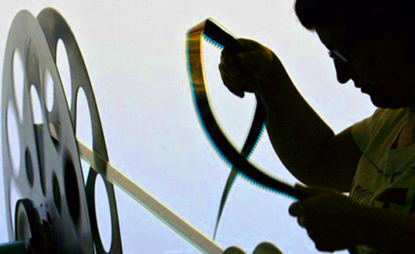
Аніма́ція (з лат. anima — душа і похідного фр. animation — оживлення), застаріле мультипліка́ція (з лат. multiplicatio — розмноження, збільшення, зростання) — вид кіномистецтва, твори якого створюються шляхом зйомки послідовних фаз руху намальованих (графічна анімація) або об'ємних (об'ємна анімація) об'єктів. Ці твори називають анімаційними або мультиплікаційними фільмами (мультфільмами). Перші мальовані фільми були випущені в 1908 у Франції, об'ємні — в 1911 у Росії.

Slide 8

Науково-популярний фільм — жанр (вид) кінодокументалістики, завданням якого є оприлюднити наукові відомості, факт і результати досліджень, описати на рівні загальних понять (тобто «популярною мовою») наукові гіпотези, ідеї, відкриття, погляди, може стосуватися як вже добре вивчених питань, так і тих, що перебувають у процесі розробки, «на вістрі» науки. Таким чином науково-популярні фільми також популяризують (пропагують) глядачам по суті і сам науковий метод для сприйняття навколишньої дійсності.

Slide 9


Кліп — в основному короткий за тривалістю (біля 4-5 хвилин) відрізок відео у музичному супроводі. Також часто уживаний термін музичний кліп, коли мова йде про відео до певної музичної композиції.
На сьогодні існує багато телевізійних каналів, головною тематикою яких є музичні кліпи (українські: M1, O-TV, Enter Musik тощо; зарубіжні: MTV, Viva, VH1 та інші). Існують хіт-паради, де шляхом голосування(у інтернеті, по SMS) визначають найкращі кліпи.

Slide 10




Slide 11
Дякую за увагу!

